Slide 1
МЫ ПРОТИВ КОРРУПЦИИ
ПАМЯТКА ПРЕДНАЗНАЧЕНА
ДЛЯ ВСЕХ, КТО:
Хочет видеть свою страну и родной город свободными от коррупционеров
Считает взятку постыдным, позорным преступлением
Не хочет стать пособником жуликов и
проходимцев.

Slide 2
9 ДЕКАБРЯ МЕЖДУНАРОДНЫЙ ДЕНЬ БОРЬБЫ С КОРРУПЦИЕЙ

Slide 3
Что такое подкуп?
«Взятка лицу», выполняющему управленческие функции в коммерческих и некоммерческих предприятиях и организации - директору , заместителю директора коммерческой или государственного предприятия, представителю и члену совета директоров акционерного общества, главе кооператива, руководителю общественного или религиозного объединения, фонда, некоммерческого партнерства, лидеру и руководящему функционеру политической партии и т.д. - в Уголовном кодексе Российской Федерации именуется коммерческим подкупом (ст.204).
ПОЛУЧЕНИЕ ВЗЯТКИ РАССМАТРИВАЕТСЯ УГОЛОВНЫМ КОДЕКСОМ РОССИЙСКОЙ ФЕДЕРАЦИИ, КАК БОЛЕЕ ОБЩЕСТВЕННОЕ ОПАСНОЕ ДЕЯНИЕ,
ЧЕМ ДАЧА ВЗЯТКИ

Slide 4
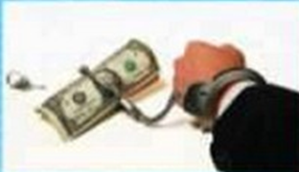
Я - свободный человек
У меня есть право выбора
Я имею право знать все варианты
Зная все варианты, я могу сделать
правильный выбор
Я самостоятельно
делаю выбор
Я несу личную
ответственность
за свой выбор

